Slide 1

习题

Slide 2
习题

Slide 3
习题

Slide 4
习题

Slide 5
习题

Slide 6
习题

Slide 7
习题

Slide 8
习题

Slide 9
习题

Slide 10
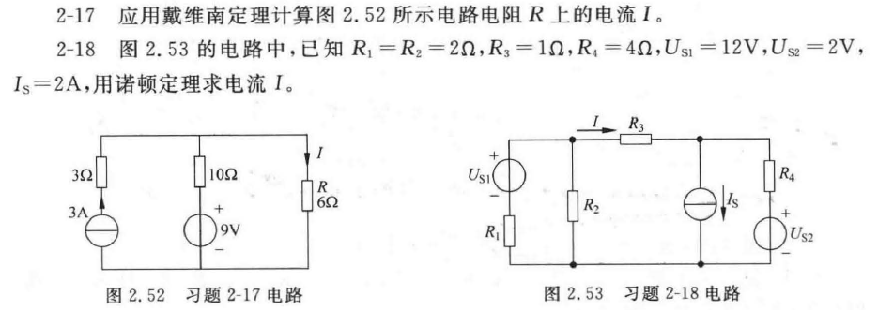
习题

Slide 11
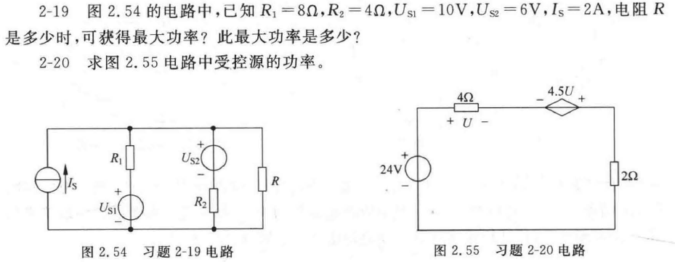
习题

Slide 12
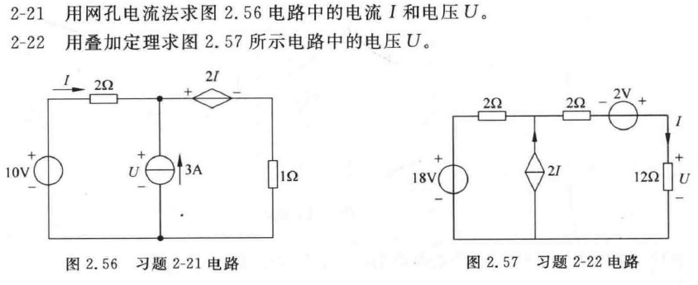
习题

Slide 13
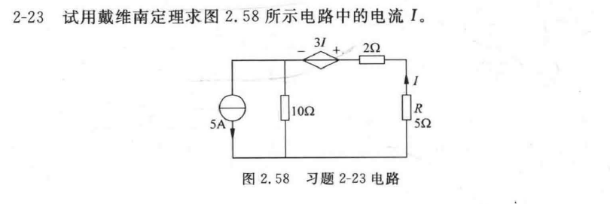
习题

Slide 14
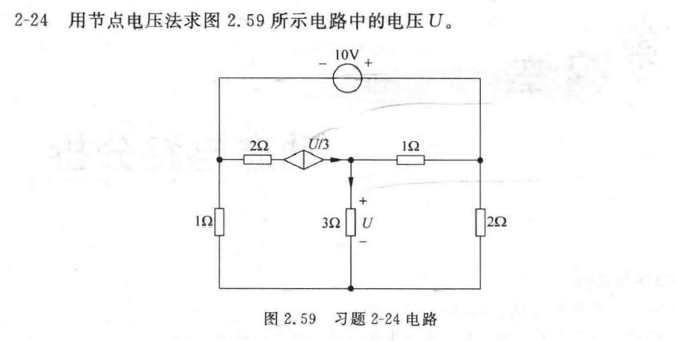
习题

Slide 15
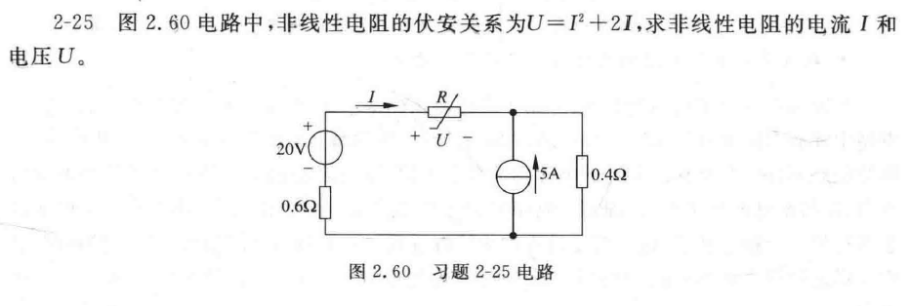
习题

